Slide 1
中国职工保险互助会哈尔滨办事处
职工医疗互助保障理赔
2022年5月

Slide 2
理赔案例

Slide 3
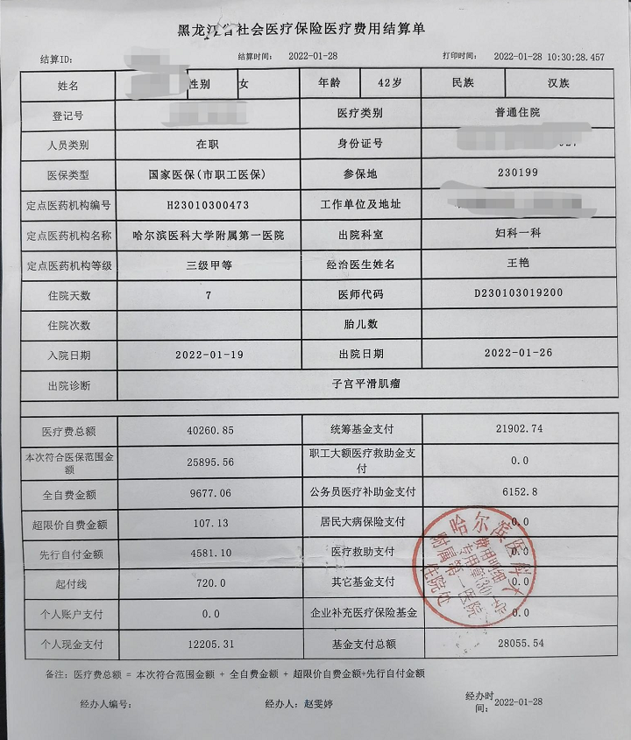
案例分析
哈市某公司职工参加了职工互助保障活动，缴纳会费170元（大综合+女特2份），在60日观察期后确诊子宫颈恶性肿瘤，治疗总费用4.02万元，个人支付1.2万元。

Slide 4
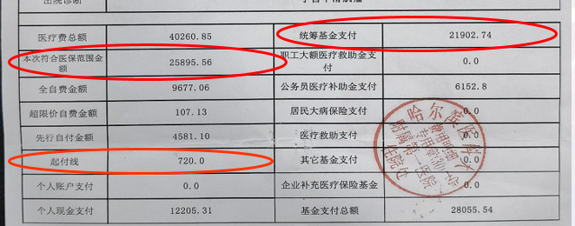
案例分析
申领住院医疗互助金：
1964元
统筹支付范围内，起付线至最高支付限额，个人自付部分（新医保结算单需要计算）：
本次符合医保范围内金额25895.56-统筹基金支付21902.74-起付线720=医保范围内个人自付3272.82元
住院医疗互助金：3272.82×60%=1964元；
（互助金金额不超过统筹报销额的20%，即21902.74×20%=4380.55）

Slide 5
案例分析
重大疾病60日观察期后首次发现并确诊子宫恶性肿瘤，符合30类重疾中-恶性肿瘤赔付标准：
重大疾病互助金：10000元；
女职工特殊疾病60日观察期后首次发现并确诊子宫颈恶性肿瘤，符合12类女职工特殊疾病中-原发性子宫颈癌赔付标准：
女职工特殊疾病二份：30000元。
共申领互助金：
1964+10000+30000=41964元

Slide 6
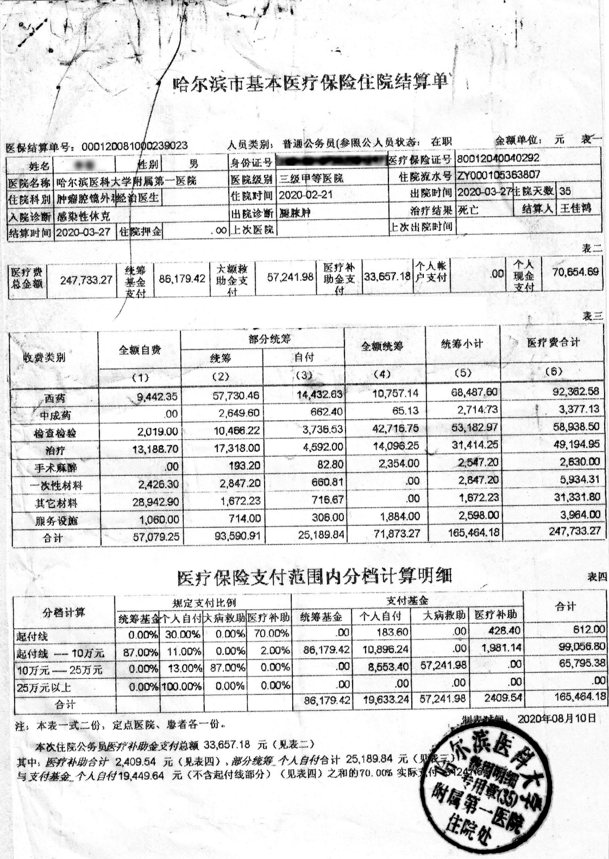
住院医疗（基本+大额）案例分析
哈市某集团职工参加了职工互助保障活动，缴纳会费120元，在30日观察期后因肝脓肿住院治疗，治疗总费用24.7万元，
个人支付7.06万元。

Slide 7
案例分析
申领住院医疗互助金：
6538+4277=10815元
起付线-10万元（基本统筹），互助金：10896×60%=6538元；
（互助金金额不超过统筹报销额的20%，即86179.42×20%=17236）
10万元-25万元（大额医疗），互助金：8553× 50%=4277元；

Slide 8
意外伤害案例分析（生活）
陆某某2021年6月1日经单位组织参加了《在职职工住院医疗综合互助保障活动（住院+重疾+意外伤害）》120元，2021年6月26日行走时被轻型货车撞伤，左下肢短缩畸形，胫骨平台后方环形碾压不规则创口，远端无血运。无运动感觉。经诊断左下肢无法保留，左下肢开放截肢（膝关节上一寸处），术后进行功能性康复训练。左腿定做义肢。此次意外事故为生活中发生的意外伤害，保额为10000元，根据意外伤害条款，一下肢踝关节以上髋关节以下永久残缺者按50%赔付。赔付意外伤害互助金5000元。

Slide 9
意外伤害案例分析（工伤）
李某某2019年12月10日经单位组织参加了《在职职工住院医疗综合互助保障活动（住院+重疾+意外伤害）》120元，2020年7月1日在单位工作期间摔倒，诊断为：左桡骨远端骨折（近腕处），给予手法复位，石膏外固定，石膏拆除后，左手腕伸直功能受限，进行功能性康复训练。此次意外事故认定为工伤，工作中发生的意外伤害保额为20000元，根据意外伤害条款，一上肢三大关节中，有一大关节遗存显著运动障碍者按10%赔付。赔付意外伤害互助金2000元。

Slide 10
意外伤害案例分析（工伤死亡）
陈某某2021年9月22日经单位组织参加了《在职职工住院医疗综合互助保障活动（住院+重疾+意外伤害）》120元，该会员为单位车辆维修工，2021年9月26日在车底维修车辆时，被司机不知车下有人的情况下向前提车，将车下维修作业的陈某碾死，120救护车抢救，经检查脑外伤，头部流血，具体量无法估计，可见头部畸形，心室停搏，心率0次/分，当即死亡。此次意外事故认定为工伤，工作中发生的意外伤害保额为20000元，根据障计划，会员工作期间发生的意外事故导致身故时，可一次性领取身故互助金20000元。

Slide 11
就诊医院要求

Slide 12
二级或二级以上医院

Slide 13
互助金申请材料

Slide 14
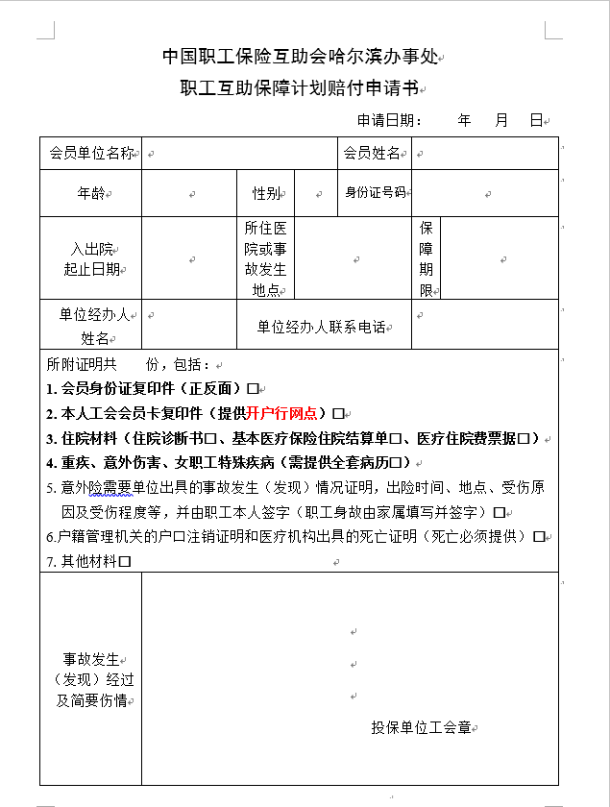
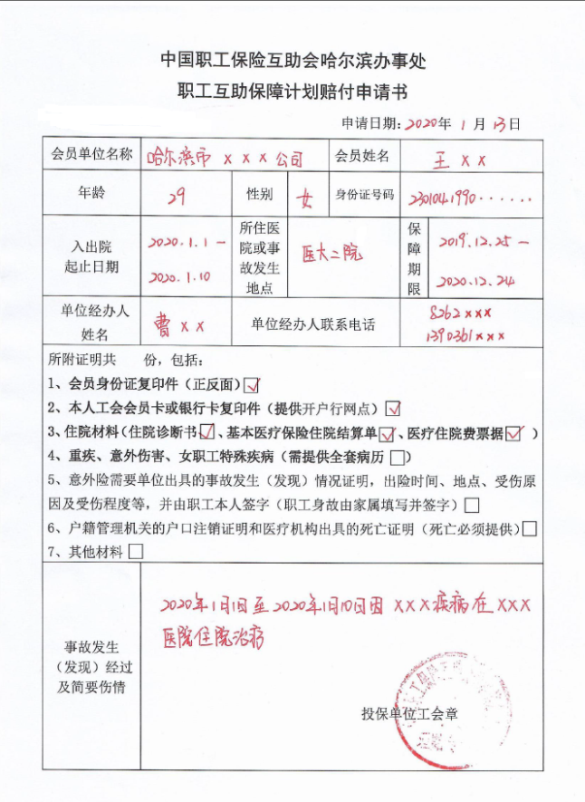
住院医疗、重大疾病、意外伤害、女职工特殊疾病申请互助金时，均需填写互助金申请书。机打，手写都可以，右下角盖好单位工会章或者公章。
互助金申请书
空表
填写样式

Slide 15
重大疾病（女职工特殊疾病）所需材料
住院医疗所需材料
身份证（正反面）复印件；
本人银行卡复印件（精确到开户行）；
住院费用收据原件；
基本医疗保险住院结算单；
疾病诊断证明书（需加盖医院诊断专用章）；
身份证（正反面）复印件；
本人银行卡复印件（精确到开户行）；
系统治疗前门诊或其他医院的相关疾病检查报告单（例：彩超报告单、CT报告单、PET-CT报告单、病理检验报告单等）；
病历（医院病案室出具的整本病历加盖医院病案室红章）

Slide 16
意外伤害所需材料
1.本人身份证（正反面）复印件；
2.本人银行卡复印件（精确到开户行）；
3.门诊治疗的
4.住院治疗的
门诊手册或门诊病历
门诊相关检查报告单
门诊费用票据
住院病历
住院票据，医保结算单
5.工伤认定书（工伤）；
6.意外情况说明（时间，地点，受伤原因，受伤程度，治疗情况，恢复情况）。

Slide 17
死亡材料
1.医疗机构或事故处理机关出具的死亡证明
2.户口注销证明
疾病或意外导致死亡的都需要提供

Slide 18
理赔流程

Slide 19
互助金申请人
符合理赔条件的职工，将申请所需材料交到单位工会
1
单位工会
单位工会收集整理材料并做好登记，进行初审后，将申请材料报送至当地办事处
2
中互会哈尔滨办事处
3
办事处收到材料后先审核材料
1.有问题的（例：缺件、缺章等）告知单位经办补充；
2.无问题的留下待录入系统，审核。审核完毕后。通知财务转账。
每周五将理赔款汇入会员个人“银行卡”中。
财务
4
办事处会将每次理赔明细（含金额）、拒赔通知书，通过微信或电话通知单位经办，理赔完毕。
5

Slide 20
除外责任

Slide 21
一.发生以下情况之一的，会员不享受本活动规定的保障待遇
1.战争、军事行动、暴动、恐怖活动或者其他类似的武装叛乱期间； 2.原子能、核能装置的污染或辐射造成的疾病； 3.不可抗力的自然灾害； 4.违法犯罪行为，从事违法、犯罪活动期间或者被依法拘留、服刑期间； 5.故意行为，挑衅而导致的打斗、被袭击或被谋杀； 6.会员或其所在单位故意隐瞒、伪造或篡改病史、病历以及其他欺骗行为； 7.酗酒或者受酒精、毒品、管制药品影响期间； 8.酒后驾驶、我有效驾驶执照驾驶、驾驶无有效行驶证或者驾驶与驾照不符的机动交通工具期间； 9.医疗事故导致的； 10.不孕不育治疗、人工受精、怀孕、分娩（含难产）、流产、堕胎、节育（含绝育） 11.所有由精神科疾病导致的； 12.在非认可医疗机构就医的。

Slide 22
二.除第一条外，发生以下情况之一的，会员不享受本活动住院医疗保障待遇
1.会员参加本活动前已经因病住院治疗的；
2.会员采取挂床位或因延迟办理出院、结算手续等产生的住院治疗天数；
3.疗养、体检、康复治疗；
4.工伤、生育、职业病、有责任方承担的或者由国家负担医疗费的新发、突发传染病导致的；
5.在中华人民共和国境外治疗的；
6.其它非疾病原因住院治疗的；

Slide 23
三.除第一条外，发生以下情况之一的，会员不享受重大疾病保障待遇
1.会员在参加本活动前已经或曾经患有本活动所列疾病的任何一类或多
类，或由其它疾病转移致使会员患有本活动所列疾病；
2.医院误诊；
3.工伤、生育、职业病、有责任方承担的或者其他非疾病原因导致的

Slide 24
四.除第一条外，发生以下情况之一的，会员不享受本活动意外伤害保障待遇
1.会员参加本活动前已发生意外伤害导致的；
2.遭受工伤和意外事故以外的原因失踪而被法院宣告死亡；
3.中暑、食物中毒、药物过敏或猝死导致的；
4.自杀、自残导致的；
5.从事潜水、跳伞、蹦极、攀岩运动、探险活动、武术比赛、摔跤比赛、特技表演、赛马、赛车等高风险的活动期间；
6.其它非意外伤害原因导致的伤残或身故。

Slide 25
五.下列原因，会员不享受女职工特殊疾病保障待遇
1.战争、军事行动、暴动、恐怖活动或者其他类似的武装叛乱期间； 2.原子能、核能装置的污染或辐射造成的疾病； 3.不可抗力的自然灾害； 4.违法犯罪行为，从事违法、犯罪活动期间或者被依法拘留、服刑期间； 5.故意行为，挑衅而导致的打斗、被袭击或被谋杀； 6.会员或其所在单位故意隐瞒、伪造或篡改病史、病历以及其他欺骗行为； 7.酗酒或者受酒精、毒品、管制药品影响期间； 8.酒后驾驶、我有效驾驶执照驾驶、驾驶无有效行驶证或者驾驶与驾照不符的机动交通工具期间； 9.医疗事故导致的； 10.不孕不育治疗、人工受精、怀孕、分娩（含难产）、流产、堕胎、节育（含绝育） 11.所有由精神科疾病导致的； 12.在非认可医疗机构就医的。 13.会员在参加本活动前已经或曾经患本活动所指的原发性恶性肿瘤和原位癌中的任何一种或多种，或由其它疾病转移致使会员患有本活动所列疾病； 14.医院误诊； 15.工伤、生育、职业病、由责任方承担的或者其他非疾病原因导致的。

Slide 26
互助保障与社会保险的区别

Slide 27
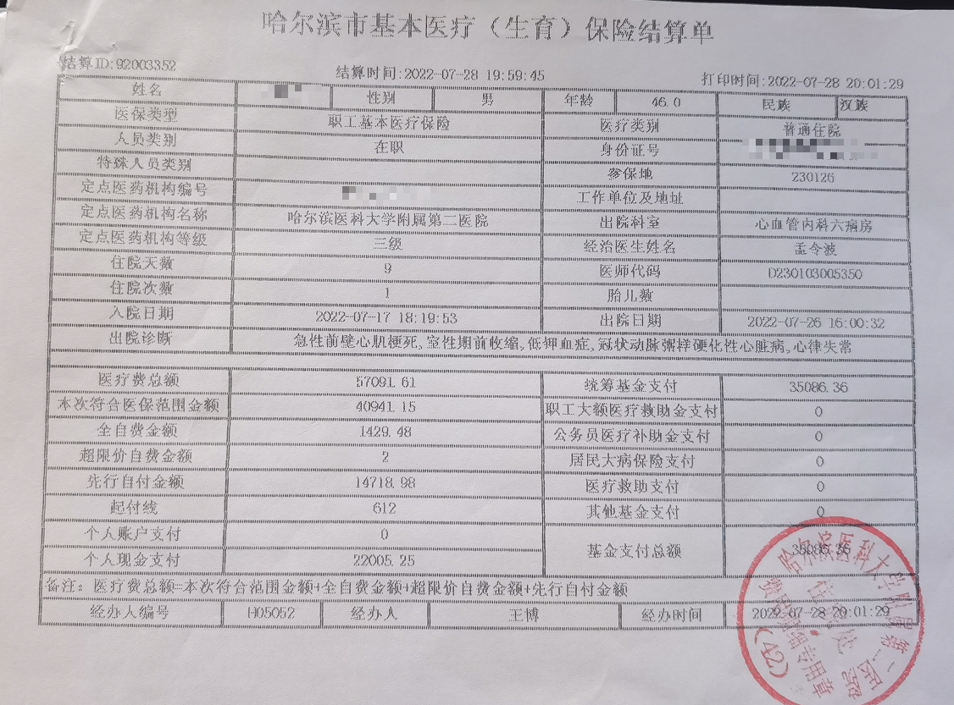
患重大疾病职工赔付情况：
互助医疗计算方法：参保120元/人/年
基本医疗保险目录内：
符合医保范围内金额40941.15-统筹基金支付35086.36-起付线612=医保内个人自付5242.79×报销比例60%=赔付互助金金额3146元。
（互助金金额不超过统筹报销额的20%，即35086.36×20%=7018元）
基本医疗保险目录外：
不予赔付。
重大疾病：
急性前壁心肌梗死赔付重大疾病：10000元。
社会某保险计算方法：参保99-200元/人/年
基本医疗保险目录内：
符合医保范围内金额40941.15-统筹基金支付35086.36+
先行自付金额14718.98=20573.77-免赔额12000=8573.77×
报销比例70%=赔付6002元
（如既往人群按25%赔付，即8573.77×25%=2144元)
基本医疗保险目录外：
1431.48不足免赔额2.2万元不予赔付
无重大疾病赔付责任

Slide 28
互助医疗计算方法：参保120元/人/年
社会某保险计算方法：参保99-200/人/年
基本医疗保险 目录内赔付 ：
3146元
基本医疗保险 目录内赔付 ：
6002元
重大疾病赔付：10000元
共赔付：13146元
共赔付：6002元
（如既往人群按25%赔付，即8573.77×25%=2144元)
互助医疗与商险不发生冲突，商险报后可再次报销，
社会某保险如果有商险需把商险报销金额扣除后再报销

Slide 29
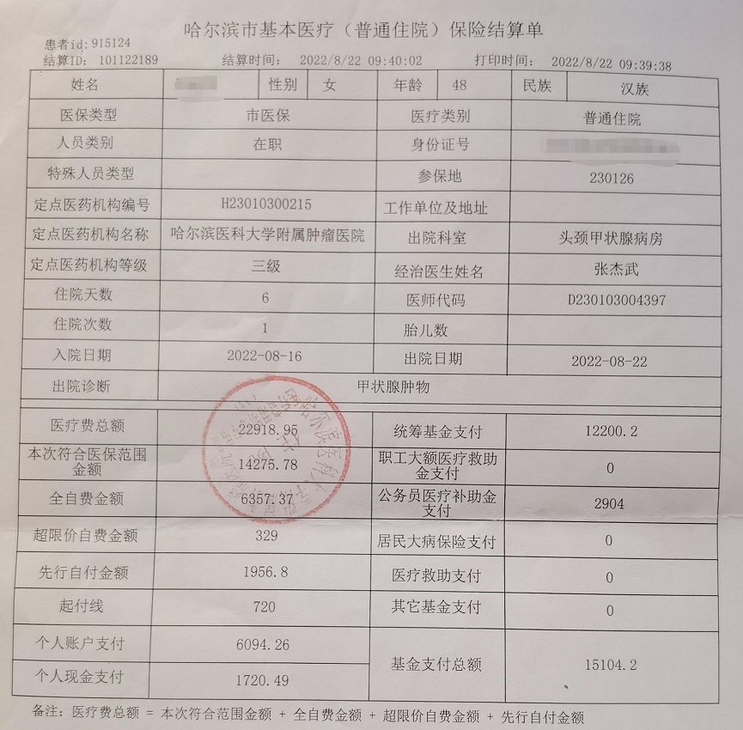
患普通疾病职工赔付情况：
互助医疗计算方法：参保120元/人/年
基本医疗保险目录内：
符合医保范围内金额14275.78-统筹基金支付12200.2-起付线720=医保内个人自付1355.58×报销比例60%=赔付互助金金额814元。
（互助金金额不超过统筹报销额的20%，即12200.2×20%=2441元）
基本医疗保险目录外：
不予赔付
社会某保险计算方法：参保99-200元/人/年
基本医疗保险目录内：
符合医保范围内金额14275.78-统筹基金支付12200.2+ 先行自付金额1956.8=4032.38-免赔额12000=-7967.62
无超出免赔额部分不予赔付。
基本医疗保险目录外：
6357.37+329=6686.37未超出免赔额2.2万元不予赔付。

Slide 30
互助医疗计算方法：参保120元/人/年
社会某保险计算方法：参保99-200元/人/年
基本医疗保险 目录内赔付 ：
814元
基本医疗保险 目录内赔付 ：
0元
基本医疗保险 目录外赔付 ：
基本医疗保险 目录外赔付 ：
0元
0元
共赔付： 814元
共赔付： 0元
互助医疗与商险不发生冲突，商险报后可再次报销；
社会某保险如果有商险需把商险报销金额扣除后再报销。

Slide 31
商险报销后所需材料
互助医疗与商业报销不发生冲突，商险报销后可再次报销
商业保险公司报销过后，商业保险出具所需材料复印件加盖保险公司公章，再打印一份理赔结案通知书后拿到中互会哈尔滨办事处可再次报销。（不扣除商险报销金额）

Slide 32
会员服务

Slide 33
开展丰富多彩的会员活动
不以盈利为目的，取之职工，用之职工。
开展会员活动：
采取“救助慰问”“夏送清凉”“冬送温暖”“线上答题”“公益体检”“女
职工两癌筛查”“冠名活动”“健康公益大讲堂”等形式多样

Slide 34
会员活动：救助慰问
对于保障期内确诊患有本活动规定的重大疾病或女职工特殊疾病的会员并领取过互助金的，针对于会员医疗花费的自费部分的金额给予 救助金，救助金金额不过互助金金额。

Slide 35
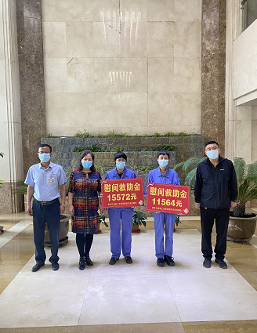
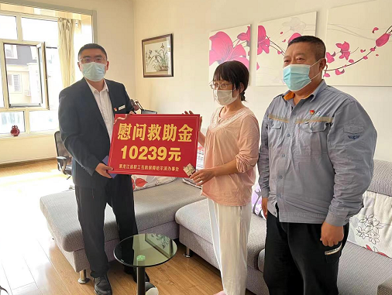
会员活动：救助慰问
2022年8月份中互会哈尔滨办事处为已患重疾和女职工特殊疾病的职工开展救助慰问
会员活动，一共救助职工32人，单人获得救助金高达15572元。共计发放救助金：137375元。

Slide 36
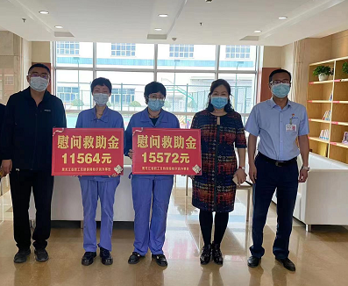
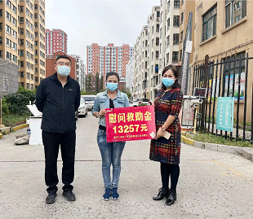
会员活动：救助慰问
参保单位领导和职工表示:没想到花费170元购买的互助医疗保障活动，不仅收到了正常赔付的4万多元，
还获得1万多元的救助金。真正意义上的做到了花小钱办大事，深切地感受到党和政府以及工会的亲切关怀
和爱心温暖。成为了职工的“娘家人”

Slide 37
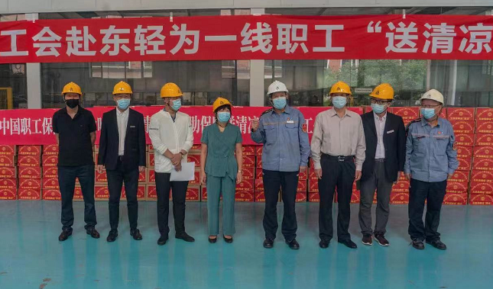
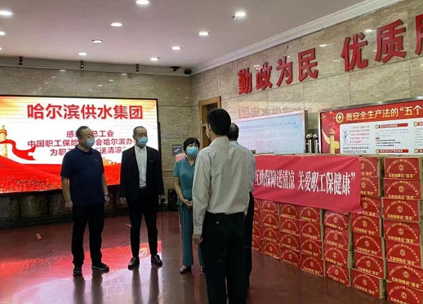
会员活动：夏送清凉
为工作在一线的工厂在职职工开展“互助保障送清凉关爱职工保健康”会员活动

Slide 38
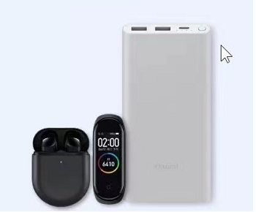
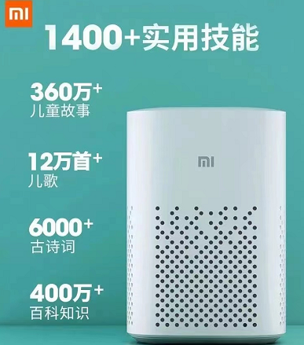
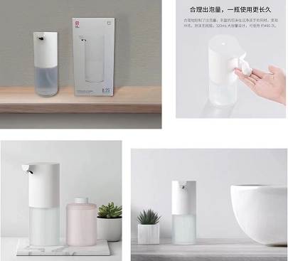
会员活动：线上答题
采用线上答题的方式让职工了解互助医疗保障，答对即可抽奖，奖品丰富

Slide 39
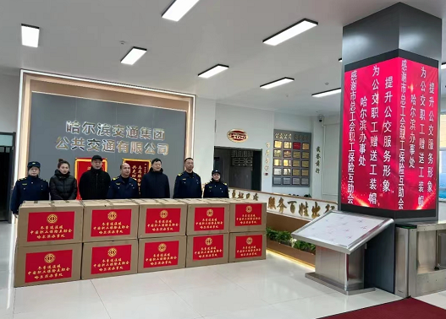
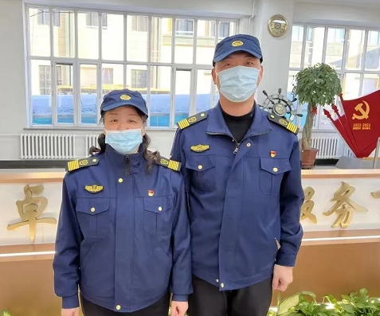
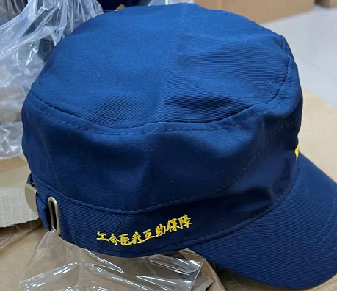
会员活动：冬送温暖
向公交集团开展冬季东温暖会员活动---为6800名行驶在路上的公交司机送去6800顶帽子，送去了冬日的温暖，也提升了公交服务新形象。上面印有公交集团标识和“互助保障”字样。

Slide 40
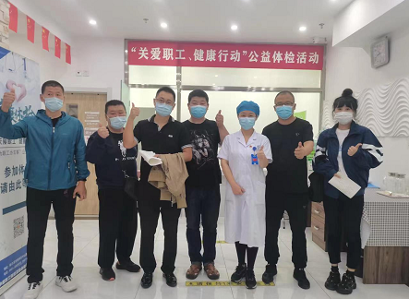
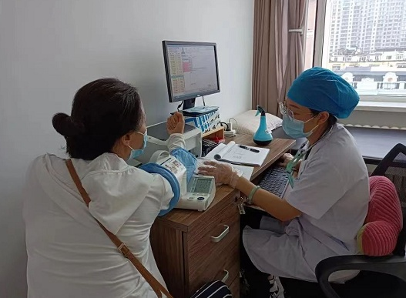
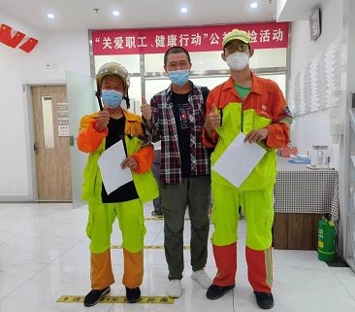
会员活动：公益体检
为工作在一线的环卫工人开展“关爱职工，健康行动”公益体检会员活动

Slide 41
会员活动：女职工两癌筛查
中华全国总工会女职工部和中国职工保险互助会发起，中国职工发展
基金会为我省3000名职工赠送女职工特殊疾病保障活动。
中国职工保险互助会哈尔滨办事处出资近100万元，为女职工免费进行
“宫颈癌”和“乳腺癌”筛查

Slide 42
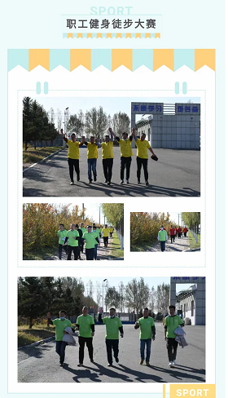
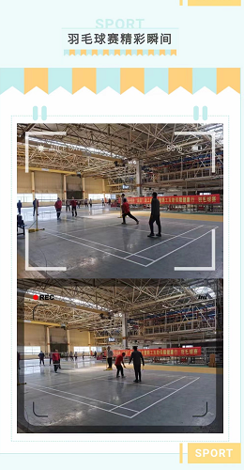
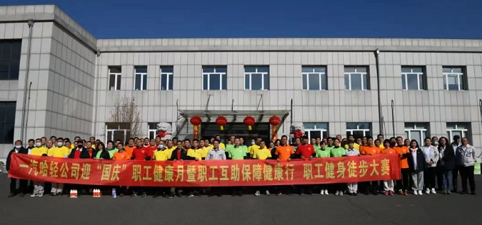
会员活动：活动冠名
为充分发挥工会组织和广大职工群众在文化建设中的重要作用，丰富职工文体活动，中互会哈尔滨办事处冠名哈一汽轻型车有限公司主办的“迎“国庆”职工健康暨职工互助保障健康行”系列文体比赛活动，共778名职工参与比赛。

Slide 43
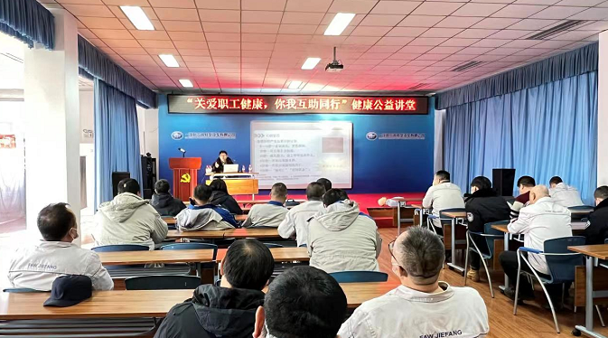
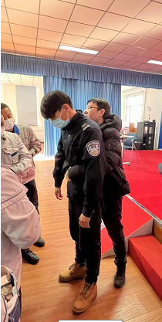
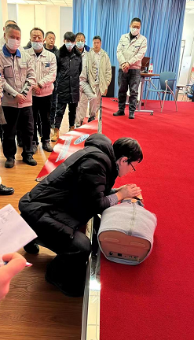
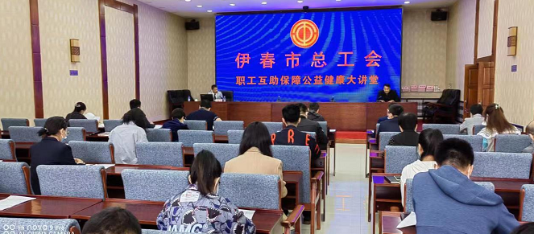
会员活动：健康公益大讲堂
开展“关爱职工健康，你我互助同行”健康公益讲堂
为职工讲解一些心脑血管疾病的预防
突发疾病的急救措施
心肺复苏急救方法--模拟人现场操作
海姆立克急救法的标准动作

Slide 44
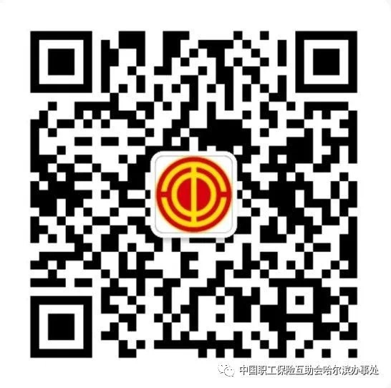
感谢聆听
中国职工保险互助会
哈尔滨办事处
承保部咨询电话：82627360 82629751
理赔部咨询电话：82627121 82629753
中互会哈尔滨办事处地址：哈尔滨市南岗区中山路248-8号2楼办理大厅

